Slide 1
ИТОГИ РАБОТЫ МО, ВО «ЮВЕНТИС»
ЗА 1 ПОЛУГОДИЕ
2019-2020 УЧЕБНЫЕ ГОДА

Slide 2
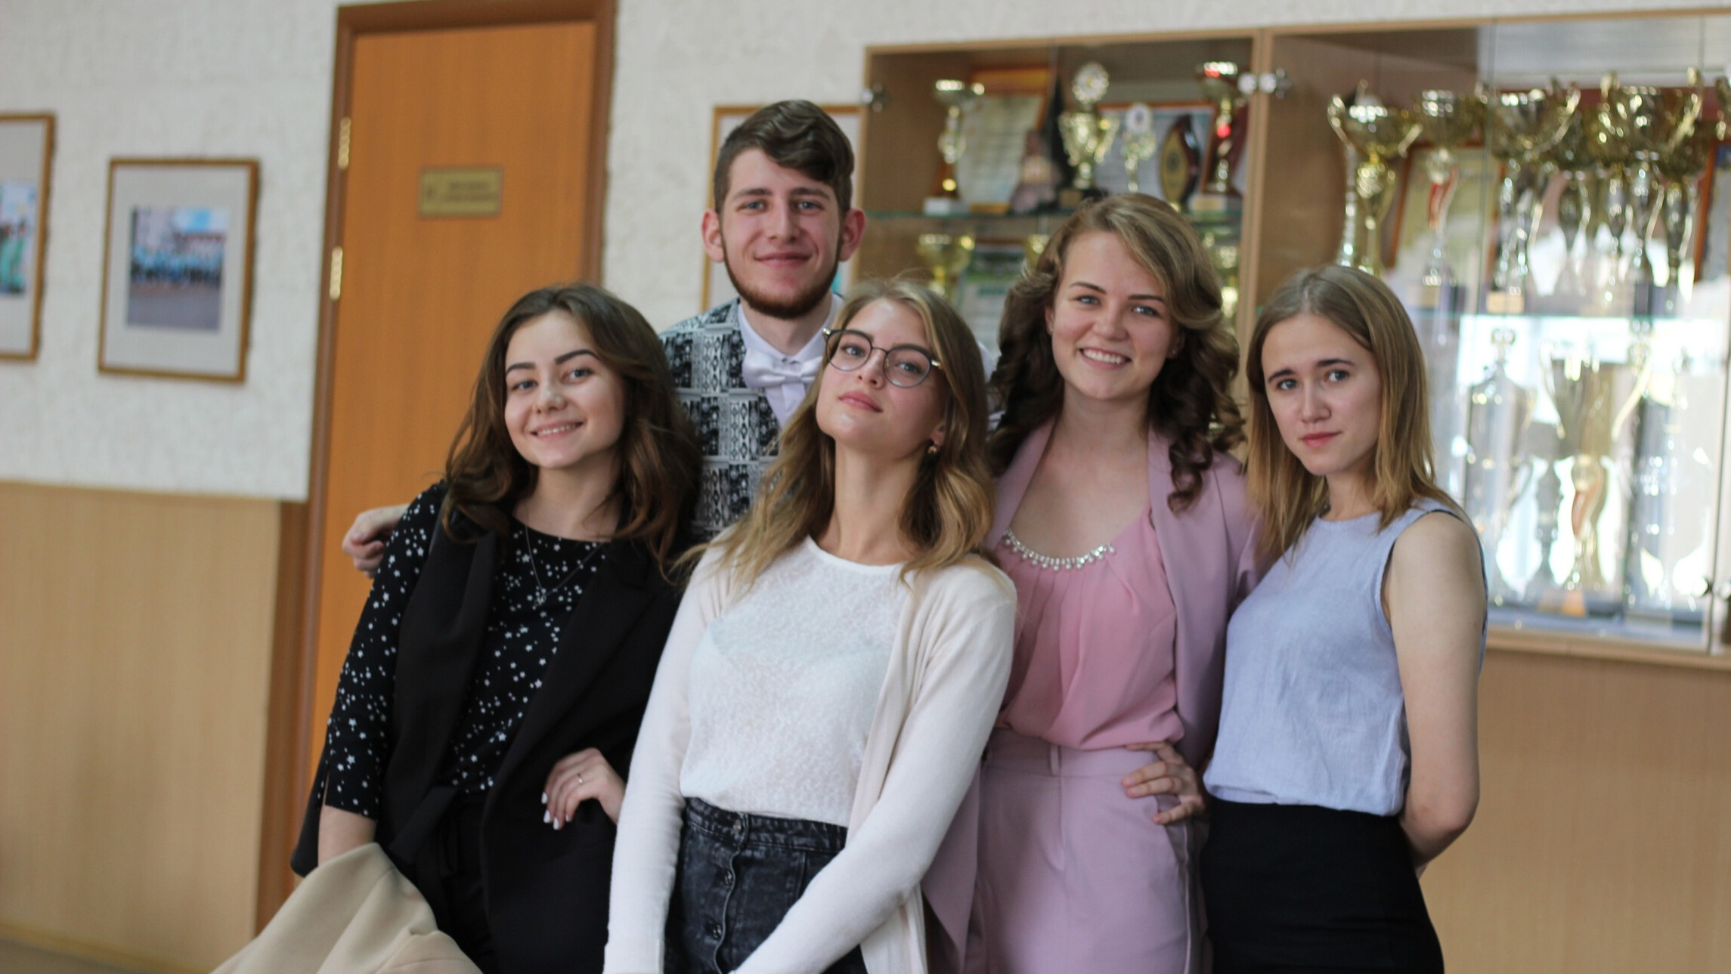
МЕРОПРИЯТИЯ
За 2019-2020 год наши ребята успеле побывать на многих мероприятиях.

Slide 3
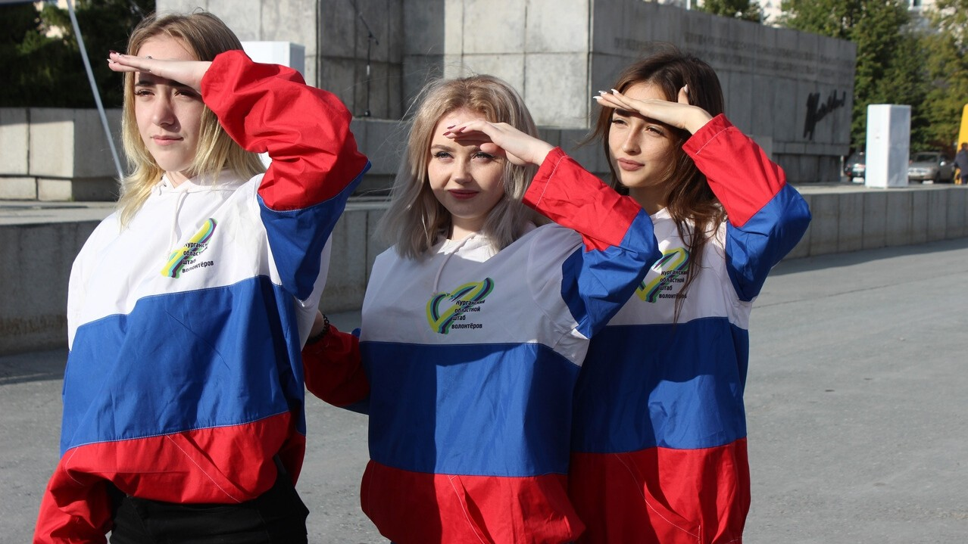
АКЦИЯ "Я ИЗБИРАЮ"
КРОСС “ЗОЛОТАЯ ОЧЕНЬ”

Slide 4
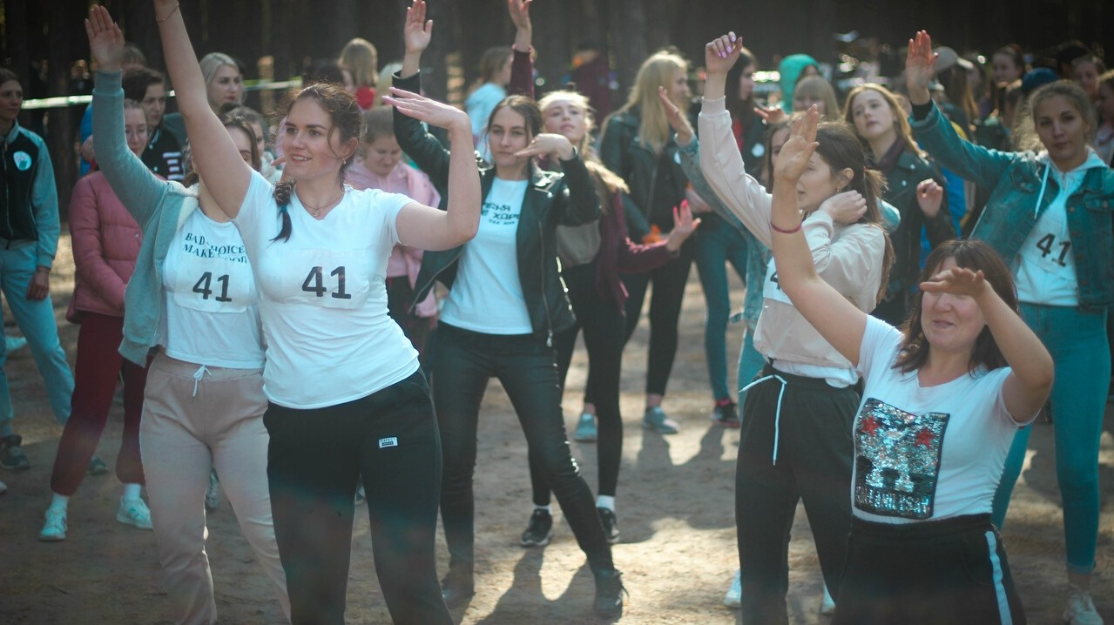
ТУРСЛЕТ 2019
ПОСВЯЩЕНИЕ В СТУДЕНТЫ
2019

Slide 5
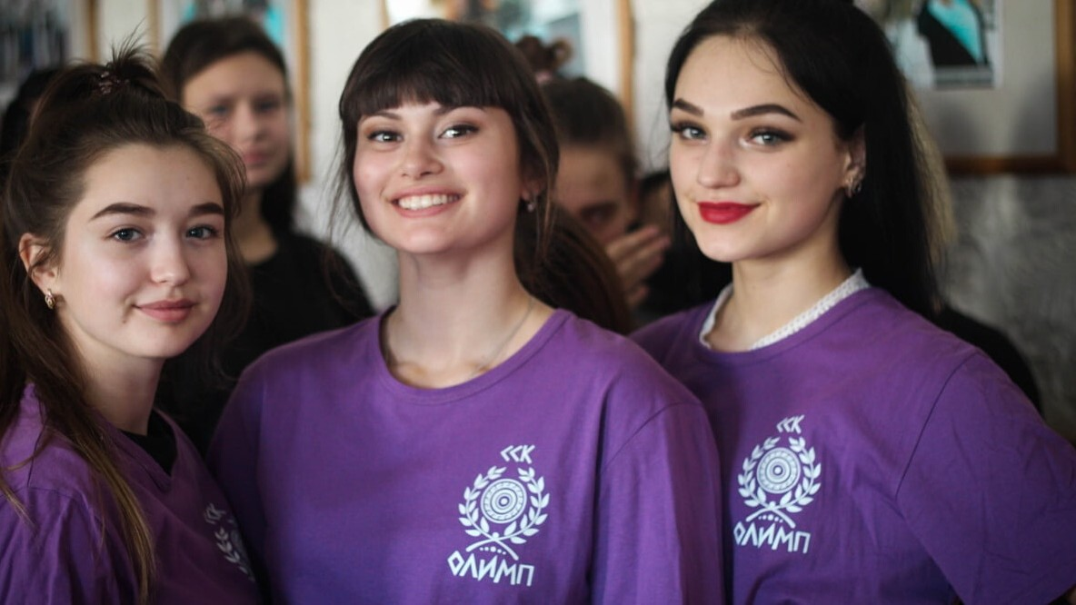


ДЕНЬ УЧИТЕЛЯ 2019
ЭТНОГРАФИЧЕСКИЙ ДИКТАНТ

Slide 6
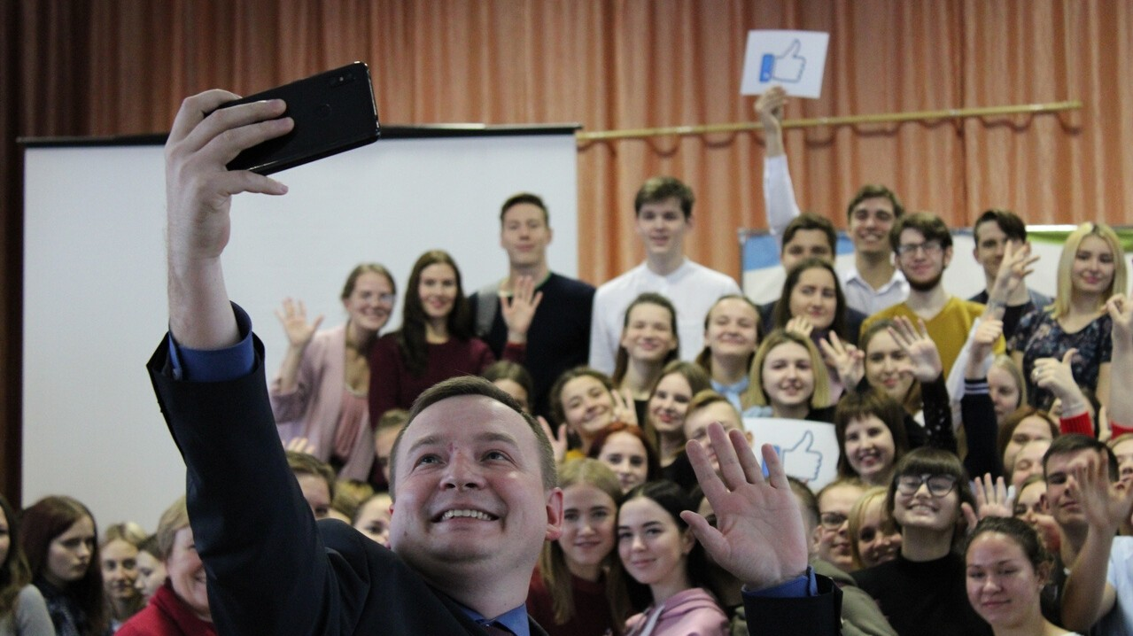
ПОСВЯЩЕНИЕ В ЮВЕНТИС
СТУДЕНЧЕСКАЯ КОНФЕРЕНЦИЯ 2019

Slide 7
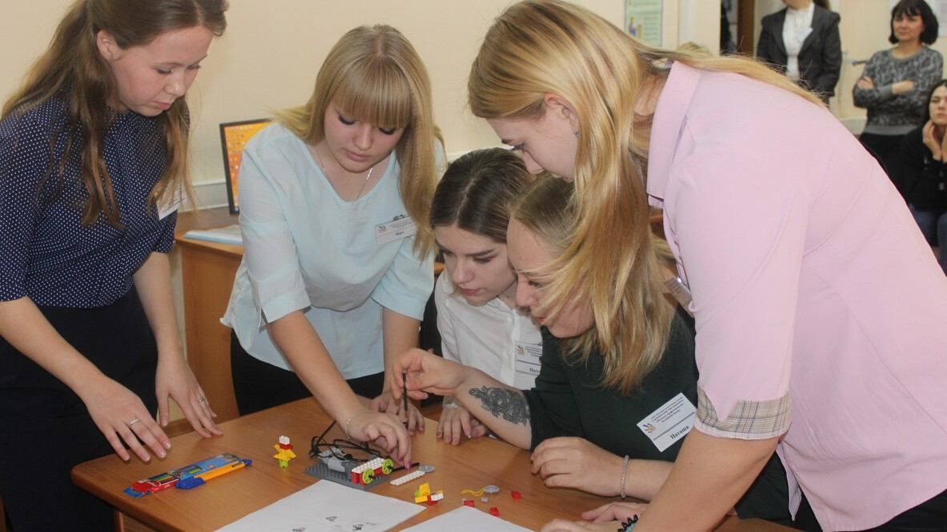

УЧРЕЖДЕНЧЕС
WORLD SKILLS
КОНКУРС ЛУЧШИХ ГРУПП ПЕРЕ

Slide 8
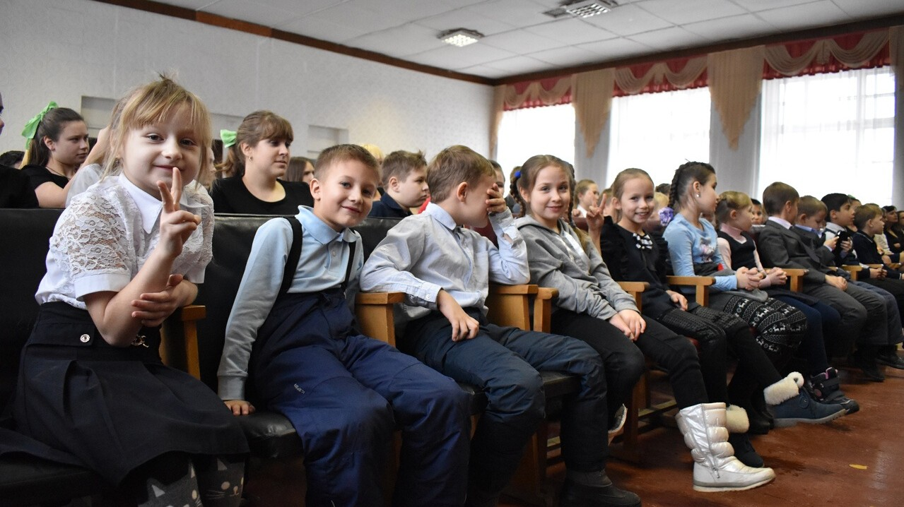
НОВОГОДНИЙ БЛАГОТВОРИТЕЛЬНЫЙ КОНЦЕРТ «ЛУЧ НАДЕЖДЫ»
НОВОГОДНИЙ ОГОНЕК КУРАТОРОВ

Slide 9
НОЧНОЙ СТУДЕНЧЕСКИЙ ФОР

Slide 10
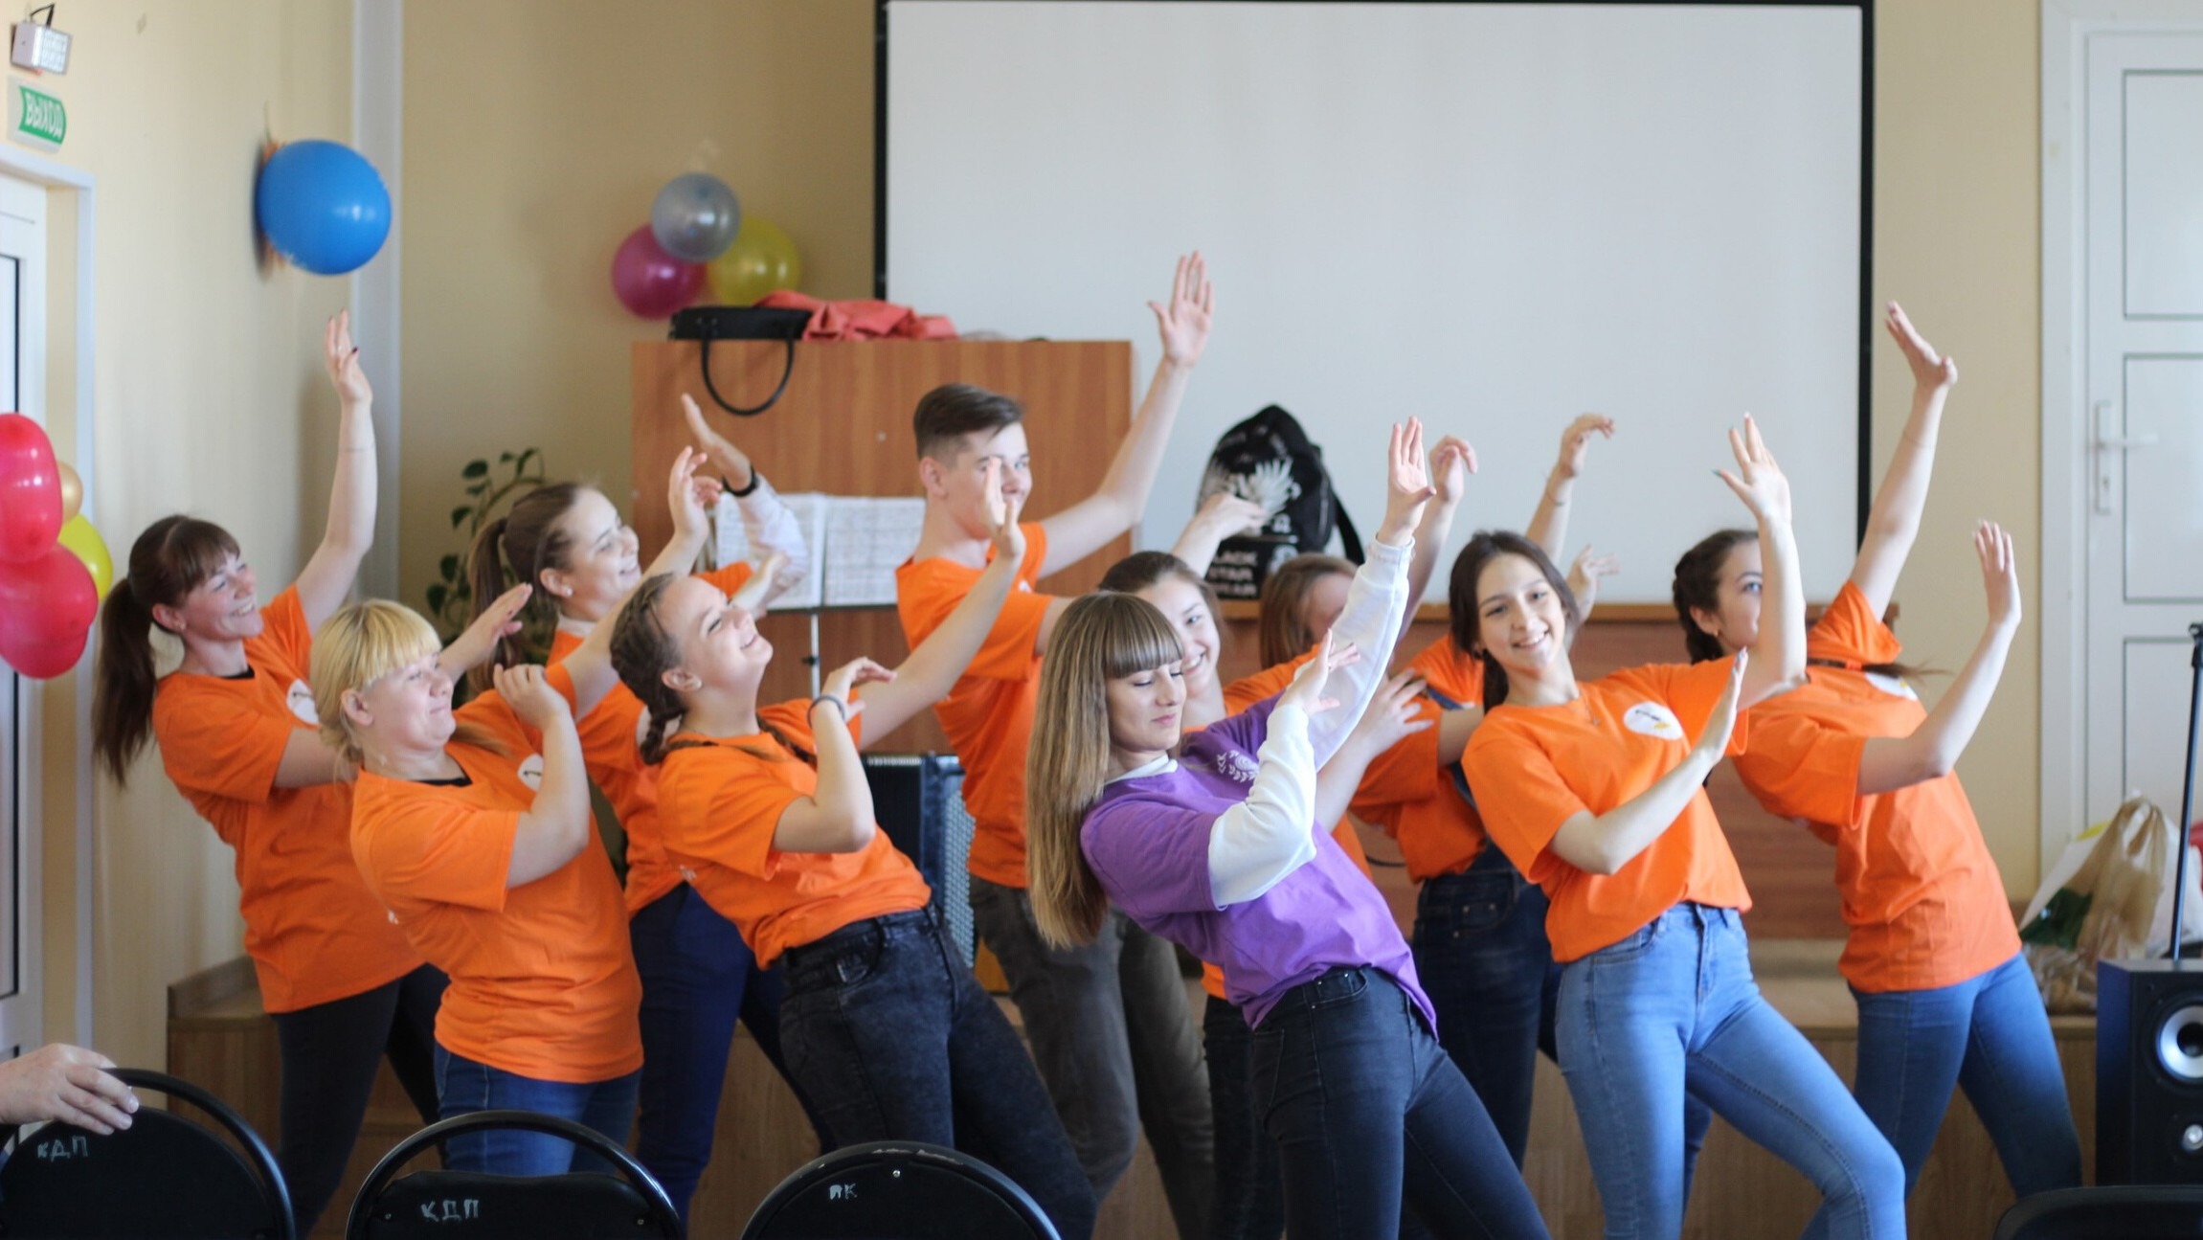
СОЦИАЛЬНАЯ АКТИВНОСТЬ
– ЗАЛОГ УСПЕХА В НАСТОЯЩЕМ И БУДУЩЕМ.

Slide 11
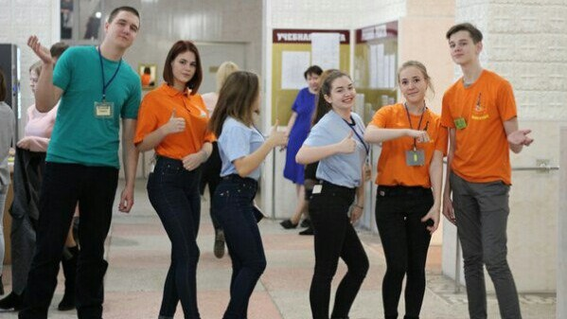
КУРГАНСКИЙ
ПЕДАГОГИЧЕСКИЙ КОЛЛЕДЖ
2020 ГОД

